Slide 1
Модели жизненного цикла ПО
ПРЕЗЕНТАЦИЯ

Slide 2
SDLC model - Модель жизненного цикла ПО — это структура по правилам которой создается продукт ПО. Сюда входят все взаимосвязи процессов, задачи и методы.
На данный момент самые популярные - 4 вида модели жизненного цикла ПО:
Каскадная модель,
Итеративная модель,
Спиральная модель,
V модель.
Каскадная модель — имеет характер waterfall. Ей можно определить как пошаговую стратегию. Работа над фазой начинается строго после того, как была успешно закончена предыдущая фаза.
Фазы каскадной модели:
- Определение требований (на данном этапе разработчики и клиенты разрабатывают совместно требование к ПО) - Проектирование (создание документов описания ПО, план его реализации программистами) - Коддинг (фаза создания ПО программистами) - Воплощение (интеграция отдельных компонентов программы на живую или тестовую базу) - Тестировка (верификация проекта, проект должен соответствовать оговоренному сценарию заказчика, уборка всех недочетов) - Инсталляция (внедрение продукта на живую базу) - Саппортинг (поддержка продукта силами разработчиков нашей компании или компании-клиента)
Плюсы и минусы модели:
+ Подходит для малых задач. + Экономия времени, можно быстро сделать и уложиться в один спринт
- Совсем не гибкая система, нельзя вернуться к предыдущей фазе, нужно создавать новый спринт?

Slide 3
Итеративная модель — действует по методу Agila, то есть модель довольно гибкая. Каждая фаза трансформируется в мини-цикл и может быть отработана и дополнена на каждом этапе модели. Мини-циклы эти принято называть итерациями.
Всего выделяют 4 фазы данной модели:
– определение и анализ требований – сбор всех требований от клиента и создание документа, бизнес аналитиком, по которому будут работать специалисты – дизайн и проектирование – согласно требованиями. – разработка и тестирование – фаза ревью – оценка, пересмотр текущих требований и предложения дополнений к ним.
+ Подходит как для малых, так и для больших проектов
+ Довольно гибкая система, можно вернуться и доделать что-то что имеет баги
Из за человеческого фактора может быть довольно хаотичной, небрежно сделанной, потому, ошибок может быть больше, тем более, если отсутствует архитектор.
Спиральная модель — была самой сложной для моего понимания. Включает в себя и каскадную, и итеративную модель. Это плоскость поделенная на 4 части. В каждой части, на каждом этапе создается прототип. И пока прототип не будет полностью успешным, на след. шаг никто не переходит. Когда прототип полностью отработан мы добавляем его в общий билд. Наиболее развернутая система, как по мне. Существенно анализирует риски.
определение целей,
оценка рисков,
разработка и тестирование,
планирование новой итерации.
+ Это очень продуманная модель, которая очень подходит для больших проектов, причем для масштабов своих она довольно гибкая + Продуманная оценка рисков
Много времени занимает, не подходит для маленьких проектов, разве что для очень важных

Slide 4
V – модель — каждая фаза данной модели проходит свой собственный тест-план. И если он успешный, то можно перейти на следующую фазу. Приоритет задачи в V-модели растет слева сверху вниз, и справа снизу вверх. V-модель, это улучшенная каскадная модель.
Фазы:
Проектирование
Анализ требований
Разработка архитектуры
Разработка детальная
Тестирование на всех последующих этапах
Интеграция и тестирование
Системное тестирование
Реализация
Саппорт
+ экономит кучу времени
+ хорошо проработанная модель во всех отношениях
+ подходит для малых и средних моделях
+ для тестировщика ИМХО лучший вариант, кроме Итеративной модели, она мне тоже очень нравится
Недостаточно гибкая
Плохо продуманные риски

Slide 5
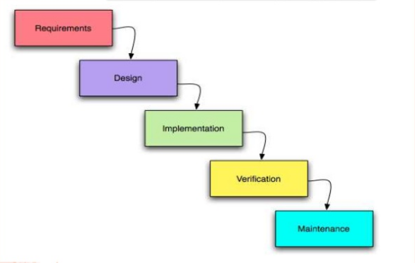
Waterfall. методика управления проектами, которая подразумевает последовательный переход с одного этапа на другой без пропусков и возвращений на предыдущие стадии.
Модель водопада имеет разные фазы, которые следуют (рис): 1) Сбор и анализ требований 2) Дизайн 3) Кодирование 4) Тестирование 5) Техническое обслуживание
Преимущества модели водопада:
модель водопада проста в реализации
для проекта требуется выполнение одной фазы, прежде чем производить следующею
легко разработать различные программы с помощью этого метода за короткий промежуток времени
Недостатки модели водопада:
анализ требований выполняется на начальном этапе, и иногда невозможно сразу указать все требования,
клиент может видеть рабочую модель проекта только в конце
Если мы хотим вернуться назад, то в этой модели это невозможно
Трудно следить за потоком последовательности в разработке программного обеспечения

Slide 6
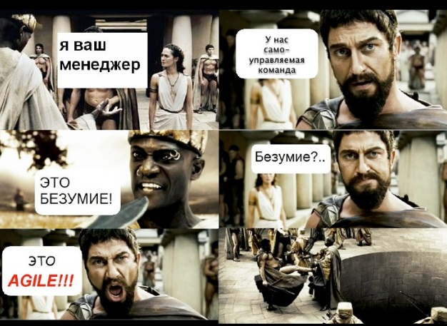
Agile Система идей и принципов «гибкого» управления проектами, на основе которых разработаны популярные методы Scrum, Kanban и другие. Ключевой принцип — разработка через короткие итерации (циклы), в конце каждого из которых заказчик (пользователь) получает рабочий код или продукт.
Плюсы Agile
Люди и взаимопроцессы важнее чем процессы и инструменты
Сотрудничество с заказчиком
Быстрая реакция на изменения, более гибкая модель
Изменения требований может быть даже на поздних этапах
Командная работа
Непосредственно общение между людьми является более эффективным чем документация
Минусы.
Человечески фактор. Чем больше людей, тем больше ошибок вне документации они могут совершить
Довольно хаотичная модель

Slide 7
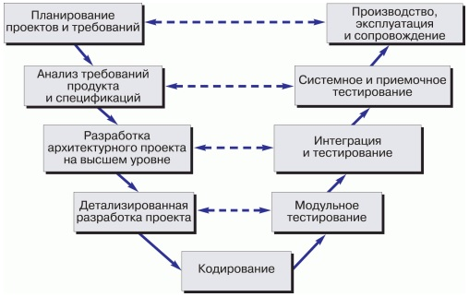
V-модель это улучшенная версия классической каскадной модели. Здесь на каждом этапе происходит контроль текущего процесса, для того чтобы убедится в возможности перехода на следующий уровень. В этой модели тестирование начинается еще со стадии написания требований, причем для каждого последующего этапа предусмотрен свой уровень тестового покрытия.
Плюсы и минусы V-модели:
строгая этапизация;
планирование тестирования и верификация системы производятся на ранних этапах;
улучшенный, по сравнению с каскадной моделью, тайм-менеджмент;
промежуточное тестирование.
Минусы модели:
недостаточная гибкость модели;
собственно создание программы происходит на этапе написания кода, то есть уже в середине процесса разработки;
недостаточный анализ рисков;
нет работы с параллельными событиями и возможности динамического внесения изменений.

Slide 8
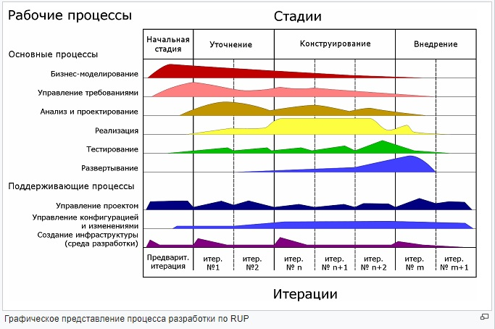
RUP – Rational Unified Process методология разработки программного обеспечения, созданная компанией Rational Software. RUP использует итеративную модель разработки. В конце каждой итерации (в идеале продолжающейся от 2 до 6 недель) проектная команда должна достичь запланированных на данную итерацию целей, создать или доработать проектные артефакты и получить промежуточную, но функциональную версию конечного продукта.
Плюсы RUP
Итеративная разработка позволяет быстро реагировать на меняющиеся требования
Обнаруживать и устранять риски на ранних стадиях проекта
Эффективно контролировать качество создаваемого продукта
Очень удобная модель
Минусы RUP
Большой срок выполнения полной модели
Нужно больше человеческих ресурсов
Дороговизна таких проектов

Slide 9
Сравнительная характеристика (моими словами) Разница между итеральной моделью и RUP заключается в том, что итерации RUP стоят в рамках определенных итераций (я их называю фазовые итерации). Вся работа RUP заключена в рамки 4-х фаз, они могут повторяться сколько угодно итераций подряд. Агила же немного похожая на Скрам. Лично мне нравится больше V-модель, так как документация – важный элемент. В ней заказчик до последнего должен четко и понятно написать свои требования в чем ему поможет квалифицированный менеджер, а потом тестировщик проверит эти требования. Вотерфол, особенно каскадная модель очень негибкая. Хотя, она четко подойдет для коротко срочной задачи. Если соотнести кратковременную задачу выполненную при помощи Агила, то она, из за количество взаимосвязей, может затянуться на дольше время, хотя работы будет одинаково. Также, Агила уступает в цене в данном формате. Из всех вариантов, я все же выберу RUP. Но, как по мне, оно создано для больших проектов, для малых подойдет V-модель. Хотя, каждая модель чем то примечательна, мне больше всего импонирует RUP и V-модель.

Slide 10
СПАСИБО ЗА ВНИМАНИЕ!

